Slide 1

CHÀO MỪNG CÁC EM ĐẾN VỚI TIẾT HỌC
GV: Chu Thị Trâm

Slide 2





KHỞI ĐỘNG

Slide 3



Slide 4






4. CÁC SỐ TRONG PHẠM VI 1000
PHÉP CỘNG, PHÉP TRỪ TRONG PHẠM VI 1000

Slide 5

CÁC SỐ TRONG PHẠM VI 1000

Slide 6

1 chục khối lập phương

Slide 7
1 chục khối lập phương
1
2
3
4
5
6
7
8
9
10
10 chục
100 Một trăm

Slide 8

1. ĐẾM THEO TRĂM

Slide 9
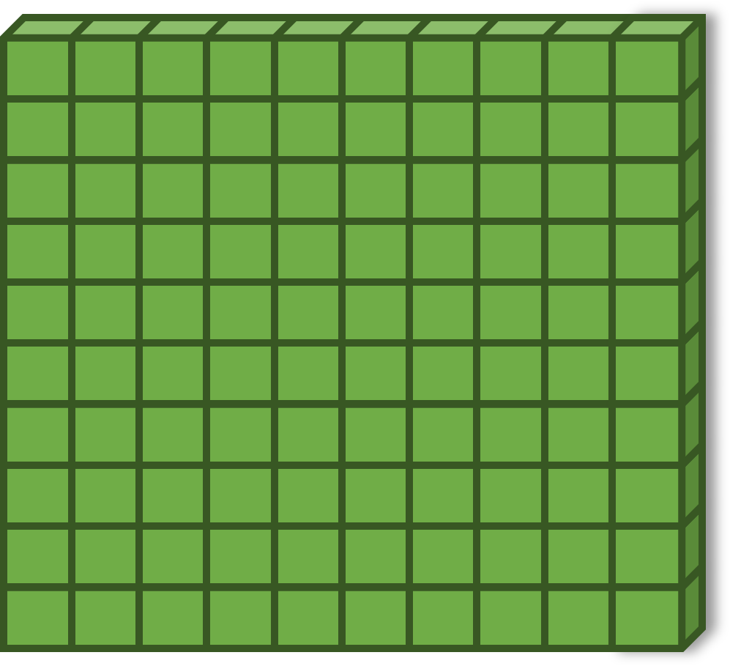
1. ĐẾM THEO TRĂM
Một trăm
100
Hai trăm
200
Ba trăm
300

Slide 10
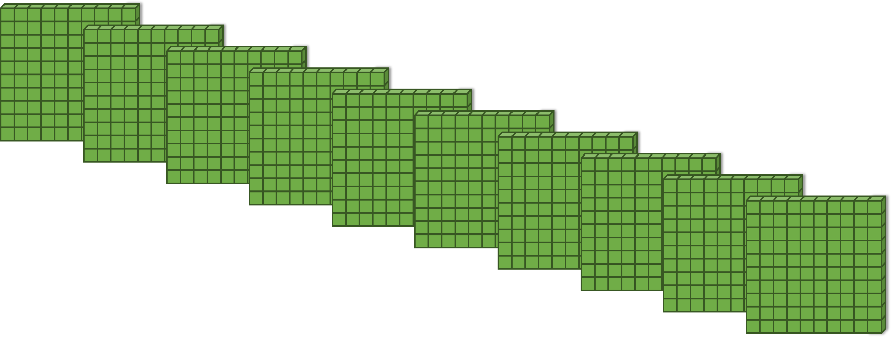
1. ĐẾM THEO TRĂM
Mười trăm
1000
10 trăm bằng 1 nghìn
Các số 100, 200, 300, ..., 1000 là các số tròn trăm

Slide 11

1
Viết các số: bốn trăm, năm trăm, sáu trăm, bảy trăm, tám trăm, chín trăm, một nghìn.
bốn trăm
: 400
tám trăm
: 800
năm trăm
: 500
chín trăm
: 900
sáu trăm
: 600
một nghìn
: 1000
bảy trăm
: 700

Slide 12

2
Số ?
200
300
400
600
700
100
?
?
500
?
?
800
900
1000
?

Slide 13
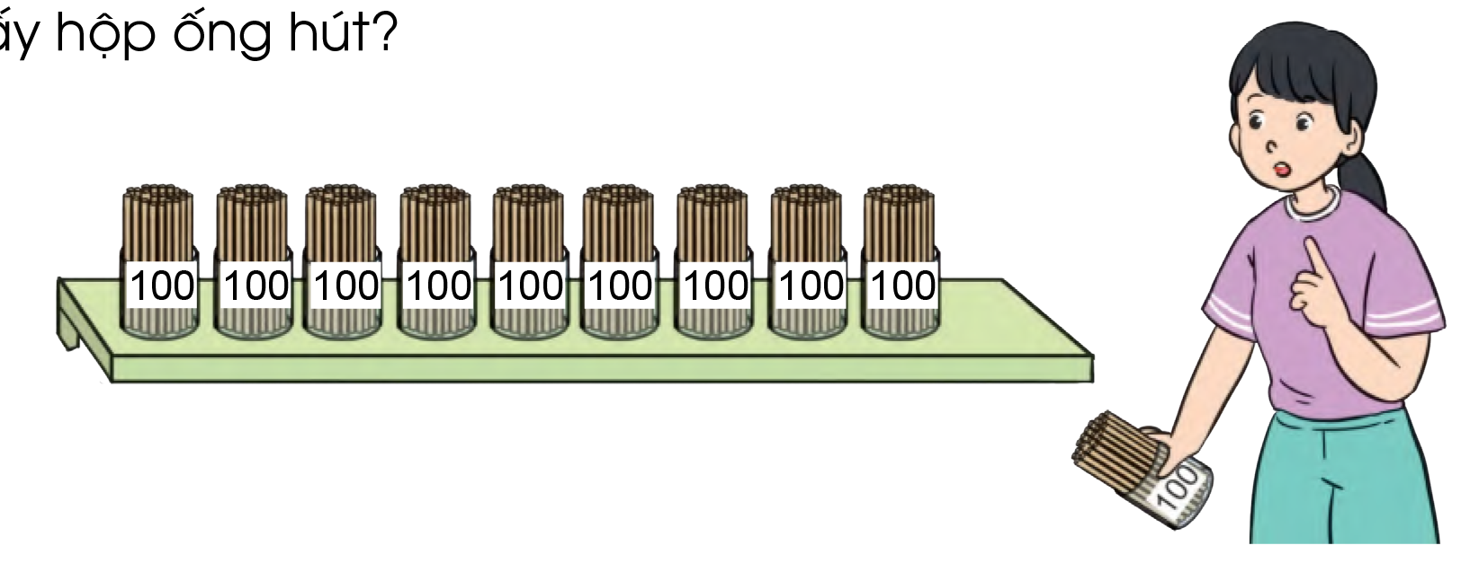
3
Chị Mai muốn mua 800 ống hút làm bằng tre. Chị Mai cần lấy mấy hộp ống hút?
Chị Mai cần lấy 8 hộp ống hút.

Slide 14
CỦNG CỐ
Năm trăm
500
Tám trăm
800

Slide 15
CỦNG CỐ
Điền số thích hợp vào ô trống:
200
300
100
?
400
500
600
900
1000
?
700
800
?
?

Slide 16

Dặn dò – củng cố

Slide 17

Tạm biệt và hẹn gặp lại

